Slide 1
Серцеві аритмії. ЕКГ ознаки при ектопічних порушеннях ритму серця.
Доцент Корнован Г.В.

Slide 2
Актуальність
Порушення серцевого ритму (аритмія) є одним з найбільш поширених патологічних станів серцево-судинної системи.
Аритмія виникає як ускладнення артеріальної гіпертензії, ішемічної хвороби серця, цукрового діабету, захворювань щитовидної залози та інших розладів ендокринної системи, вживання надмірної кількості алкоголю. Аритмія може розвиватися після хірургічних втручань, внаслідок порушень мозкового кровообігу, стресів, застосування деяких лікарських засобів.
Аритмія може призвести до розвитку гострої чи хронічної серцевої недостатності, раптової серцевої смерті. Рання діагностика порушень ритму серця і адекватне лікування вимагає детального вивчення студентами ознак різних форм порушень ритму серця, знання стандартів діагностики та надання екстреної медичної допомоги у хворих на аритмії.

Slide 3
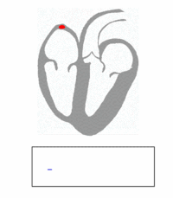
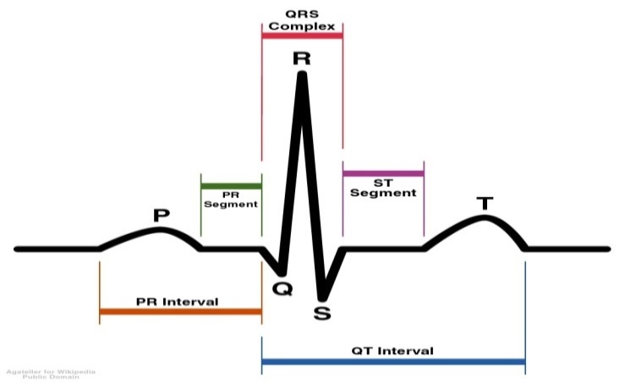
Ознаки правильного синусового ритму
1. Наявність зубця Р «синусової» формы перед кожним комплексом QRS
2. Однакові ітервали РQ у всіх сердцевих циклох та в межах 0,12-0,20 сек
3. Інтервали RR повинні відрізняться між собою не більш, ніж на 10% (або 0,15 с)
4. ЧСС дорівнюває автоматизму синусового вузла у спокої (60-89 імпульсів у хв)
Відповідність фрагментів ЕКГ фазам роботи серця

Slide 4
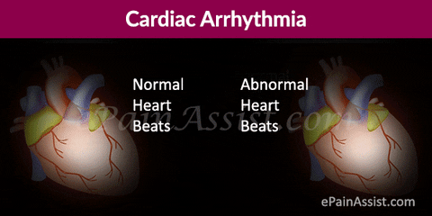
ПОРУШЕННЯ СЕРЦЕВОГО РИТМУ (АРИТМІЇ)
До аритмій відносять зміну частоти, послідовності чи сили скорочення серця.
Електрофізіологічні причини аритмій:
Зміна автоматизму синоатріального вузла.
Виникнення у будь-якій ділянці міокарда джерела з підвищеною активністю, що може виробляти імпульси до скорочення серця.
Порушення провідності імпульсів від передсердь до шлуночків.

Slide 5
Порушення створення імпульсу
А. Порушення автоматизму СА-вузла (номотопні аритмії)
      1. Синусова тахікардія.
      2. Синусова брадікардія.
      3. Синусова аритмія.
      4. Синдром слабкості синусового вузла
В. Ектопічні (гетеротопні) ритми, переважно не пов’язані з порушенням автоматизму (механізм повторного входу хвилі збудження та ін.)

Slide 6
Ектопічні (гетеротопні) ритми, переважно не пов’язані з порушенням автоматизму (механізм повторного входу хвилі збудження та ін.)
Пасивні
1. Повільні (заміщаючі) вислизні комплекси та ритми:
а) передсердні,
б) із АВ-з'єднання,
в) шлуночкові.
2. Прискорені ектопічні ритми (непароксизмальні тахікардії):
а) передсердні,
б) із АВ-з'єднання,
в) шлуночкові.
3. Міграція суправентрикулярного водія ритму
Активні
1. Екстрасистолія:
а) передсердні,
б) із АВ-з'єднання,
в) шлуночкові.
2. Пароксизмальна тахікардія:
а) передсердні,
б) із АВ-з'єднання,
в) шлуночкові.
3. Тремтіння передсердь.
4. Мерехтіння (фібриляція) передсердь
5. Тремтіння і мерехтіння (фібриляція) шлуночків

Slide 7
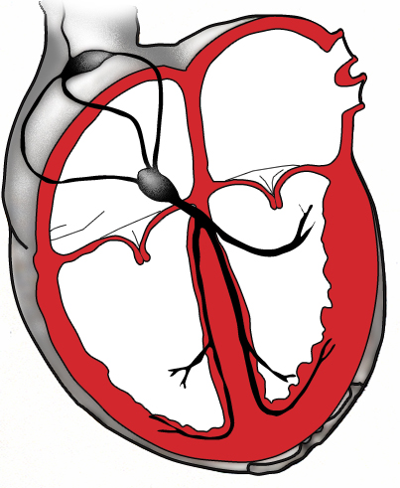
Порушення провідності
Синоатріальна блокада.
Внутрішньопередсердна блокада
Атріовентрикулярна блокада:
а) I ступеню,
б) II ступеню,
в) III ступеню (повна).
Внутрішньошлуночкові блокади (блокади гілок пучка Гіса): а) однієї ветви,гілкиб) двох гілок, в) трьох гілок
5. Асистолія шлуночків.
6. Синдроми передечасного збудження шлуночків: а) синдром Вольфа-Паркінсона-Уайта (WPW),б) синдром укороченого інтервалу P-Q (CLC, LGL).

Slide 8
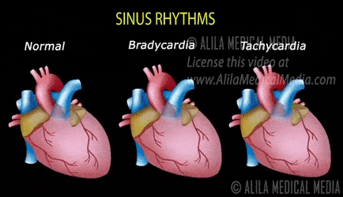

Slide 9
Синусова тахікардія - це почастішання серцевої діяльності у стані спокою до 90 - 150-160 за 1 хвилину з правильним ритмом, коли водієм ритму є синусовий вузол.
Механізм виникнення синусової тахікардії:
Підвищення симпатичного тонусу (збільшена продукція катехоламінів).
Зниження тонусу блукаючого нерва (пригнічення ацетилхолінергічного ефекту).
Вплив на клітини синусового вузла (гіпоксія, ацидоз, підвищена температура тіла, інфекції).
Найважливіші захворювання, які викликають синусову тахікардію: ревмокардит, інфаркт міокарда, тиреотоксикоз.
Синусова тахікардія частіше зустрічається у людей зі здоровим серцем, вона відноситься до неврогенних тахікардій з порушенням рівноваги тонусу вегетативної нервової системи з перевагою симпатичної і послабленням тонусу парасимпатичної інервації.

Slide 10
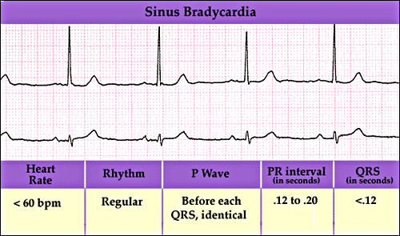
ЕКГ - критерії синусової тахікардії:
Хвиля Р. синусового походження.
Постійний нормальний інтервал Р-Р з тривалістю 0,12-0,2 с.
Скорочені інтервали R-R (менше 0,60 с) за рахунок скорочених діастолічних інтервалів T-P.
Скарги відсутні або: серцебиття, відчуття важкості чи болі у ділянці серця.
Сповільнення ритму при подразненні блукаючого нерва - натискування на синокаротидний синус, проба Вальсальви.

Slide 11
Синусова брадикардія
Синусова брадикардія - це сповільнення ритму серцевої діяльності (менше 60 ударів за 1 хвилину). Водієм ритму залишається синусовий вузол. Синусова брадикардія рідко буває меншою 40 ударів за хвилину.
Механізм синусової брадикардії: підвищення тонусу блукаючого нерва, зниження тонусу симпатичного нерва та пряма дія на клітини синусового вузла. Причиною синусової брадикардії можуть бути фізіологічні, вагусні брадикардії, токсичні та медикаментозні брадикардії та брадикардії при патології міокарда. Часто це такі захворювання, як: інфаркт міокарда, коронарний атеросклероз, ревмокардит.
Скарги при синусовій брадикардії відсутні, інколи це серцебиття, головокружіння, синкопальні стани. Об’єктивно визначається правильний ритм (менше 60 ударів за хвилину), сила серцевих тонів не змінена.
Дуже виражена аритмія може викликати ішемію мозку з синкопальними явищами.

Slide 12
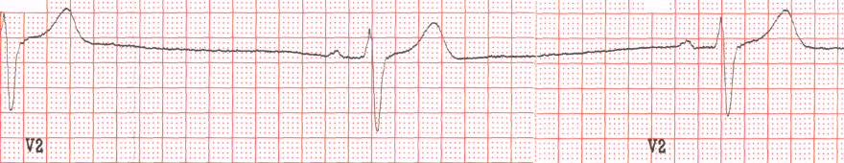
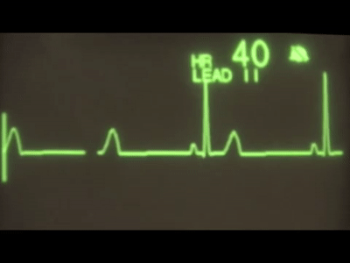
ЕКГ- ознаки синусової брадикардії
Хвиля Р синусового походження.
Інтервали Р-R до 0,20 с і більше.
Частота серцевого ритму - менше 60 ударів за хвилину

Slide 13
Синусова аритмія
Синусова аритмія характеризується чередуванням почастішання та порідшення скорочень внаслідок нерівномірного генерування імпульсів збудження у самому синусовому вузлі. Дихальна аритмія залежить від фаз дихання. Вона викликається рефлекторними змінами тонусу n.vagus та n.sympaticus в зв’язку з фазою дихання. Це виникає шляхами декількох рефлексів, які впливають під час дихання на функцію синусового вузла.
Рефлекс Бейнбриджа. Під час вдиху великий приплив крові до серця підвищує тиск на барорецептори правого передсердя та порожнисті вени. Це призводить до стимуляції симпатичного нерва і прискорення частоти серцевих скорочень. Видих призводить до зворотного ефекту.
Рефлекс Герінга-Брейєра. Під час вдиху подразнюються закінчення аферентних нервових волокон і проходить пригнічення блукаючого нерва, що призводить до почастішання серцевих скорочень. Головними діагностичними критеріями дихальної аритмії є виявлення зв’язку з фазами дихання і зникнення після затримки дихання чи застосування атропіну.

Slide 14
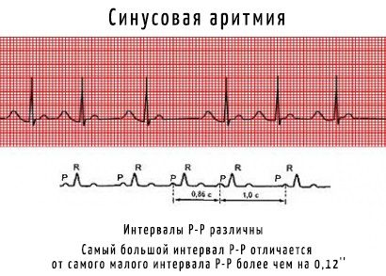
Синусова аритмія
Інтервали Р-Р різні
Найбільший інтервал Р-Р відрізняється від найменшого більш, ніж на 0,12 с

Slide 15

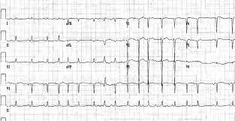
Передсердна мультифокальна тахикардія

Slide 16

Екстрасистолічна аритмія
Екстрасистолічна аритмія - одне із найчас-тіших порушень ритму серця. У здорових осіб екстрасистолія носить функціональний харак-тер і може провокуватися різноманітними веге-тативними реакціями, палінням, прийманням алкоголю, кави. Екстрасистоли органічного по-ходження більш серйозні у прогностичному пла-ні. Їх поява свідчить про глибокі зміни у серцево-му м’язі у вигляді вогнищ ішемії, дистрофії, нек-розу чи кардіосклерозу. Частіше всього екстра-систолія спостерігається при гострому інфарк-ті міокарда, ІХС, ревматичних вадах серця, міо-кардитах. Екстрасистола - це позачергове збуд-ження серця, обумовлене наступними механізма-ми.
I. Re-entry
II. Ектопічний автоматизм
III. Тригерна активність

Slide 17
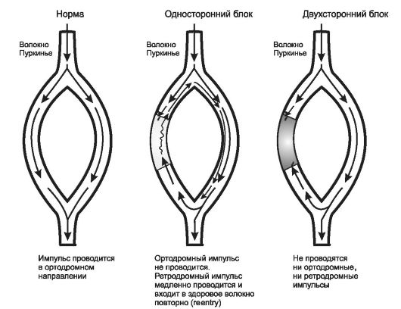
Re-entry
Односторонній блок
Двоосторонній блок
Імпульс проводиться в ортодромному направлені
Ортодромний імпульс не проводиться. Ретроградний повільно проводиться та входить у здорове волокно повторно (Re-entry)
Нема проведення ні ортодромні, ні ретродромні імпульси

Slide 18
Ектопічні (гетеротопні) ритми, обумовлені переважанням автоматизму ектопічних центрів:
Повільні (що заміщають) вислизаючі ритми:
Міграція джерела водія ритму
передсердні
з АВ з'єднання
Прискорені ектопічні ритми (пароксизмальні тахікардії)
шлуночкові
змішані

Slide 19
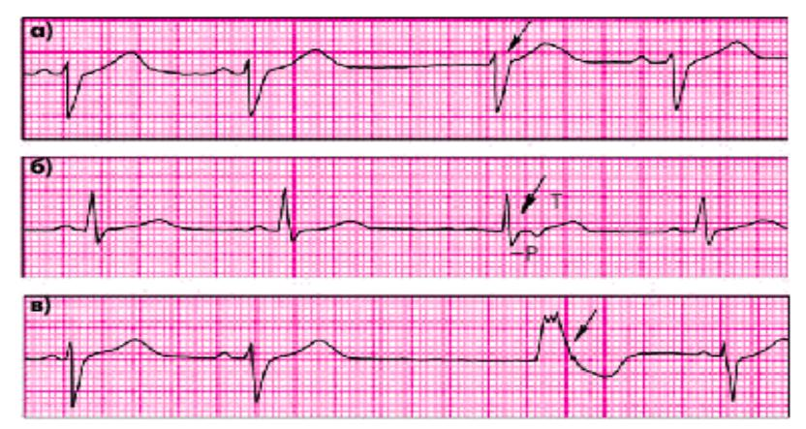
Повільні вислизні комплекси та ритми
А, Б - вислизні комплекси із АВ-сполучення
В - вислизний комплекс зі шлуночка

Slide 20
Моніторування ЕКГ за Холтером є частиною обов'язкової програми обстеження хворих з порушеннями ритму серця або з підозрою на наявність таких порушень. Метод дозволяє:
1. Встановити факт виникнення пароксизмальних порушень ритму серця та визначити їх характер і тривалість, оскільки у багатьох хворих зберігаються відносно короткі епізоди пароксизмів аритмій, які протягом тривалого часу не вдається зафіксувати за допомогою класичного ЕКГ- дослідження.
2. Вивчити кореляцію між пароксизмами порушень рит-му і суб'єктивними і об'єктивними клінічними проявами хвороби (перебої в роботі серця, серцебиття, епізоди втрати свідомості, невмотивованої слабкості, запаморочень і т.п.).
3. Скласти орієнтоване уявлення про основні електрофі-зіологічних механізмах пароксизмальних порушень рит-му серця, так як завжди є можливість зареєструвати початок і кінець нападу аритмій.
4. Об'єктивно оцінити ефективність проведеної протиаритмічний терапії.

Slide 21
Екстрасистолічна аритмія
Екстрасистолічна аритмія — одна з найпоширеніших видів аритмій. Екстрасистолія серця відчувається як сер-цевий поштовх або завмирання серця, може також виник-нути відчуття різкої нестачі повітря. Згідно зі статис-тикою у 60-70% людей старше 50 років буває екстрасисто-лічна аритмія, проте у молодих людей ознаки екстрасис-толії теж можливі.
Симптоми цього явища можуть зрідка виникати і у здорових людей. Якщо ж екстрасистолії серця з'являються регулярно, то необхідно виявити причину її появи і підібра-ти лікування, яке усуне це порушення в роботі серця.
Часта екстрасистолічна аритмія призводить до погір-шення кровопостачання. Крім того вона збільшує ризик появи миготливої ​​аритмії, яка становить небезпеку для життя.

Slide 22
Екстрасистолічна аритмія
Це порушення роботи серця, при якому в звичайний серцевий ритм вклинюється позачерговий удар. Може «позапланово» скорочуватися весь серцевий м'яз або його відділи (передсердя, шлуночки, предсердно-шлуночкові з'єднання).
По суті, екстрасистолія — це збій в системі, що відповідає за рівномірне надходження електричних імпульсів, які запускають серцебиття. Існує спеціальна провідна система, яка забезпечує послідовну передачу електричного імпульсу спочатку передсер-дям, потім - шлуночкам. За рахунок цього вони скорочуються в потрібній послідовності і під тиском проштовхують кров по судинах.
При екстрасистолії порядок порушується і виникає додатко-вий імпульс. Він стає причиною додаткового удару серця. Після чого серцевий м'яз знову продовжує битися в звичайному ритмі.
Причина виникнення— поява ектопічного вогнища активності. Головним водієм ритму є синусовий вузол. Але при екстрасистолії в інших ділянках провідної системи формується свій імпульс. В якос-ті водія ритму в цьому випадку можуть виступати передсердя, атріовентрикулярний вузол або шлуночки. Ці позачергові імпульси змушують серце або окремі його частини скорочуватись завчасно.

Slide 23
Класифікація екстрасистолії
Екстрасистолія (згідно з МКХ-10 — передчасна деполяризація):
— передсердна;
— передсердно-шлуночкова (AV);
— шлуночкова;
одиночна (до 30 ектопічних комплексів на годину);
часта (30 і більше ектопічних комплексів на годину);
алоритмія (бі-, три-, квадригемінія);
поліморфна;
парна;
рання (R на Т)

Slide 24
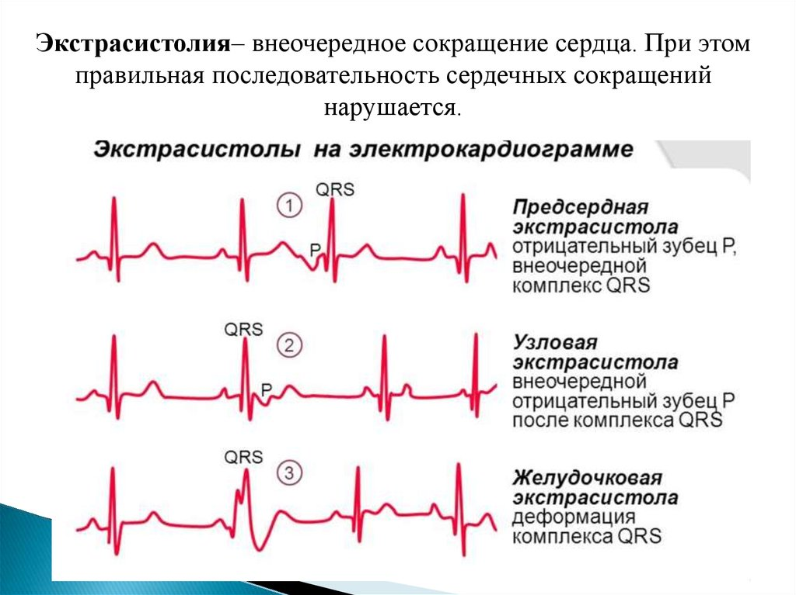
Екстрасистоли на електрокардіограмі
Екстрасистолія – позачергове скорочення серця. При цьому послідовність серцевих скорочень порушується
Передсердна екстрасистола (негативний зубець Р, позачерговий комплекс QRS)
Вузлова
екстрасистола (позачерговий зубець Р після комплекса QRS)
Шлуночкова екстрасистола (деформація комп-лекса QRS)

Slide 25
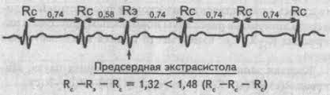
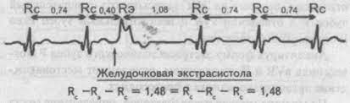
Екстрасистоли на електрокардіограмі
Передсердна екстрасистола
Шлуночкова екстрасистола

Slide 26
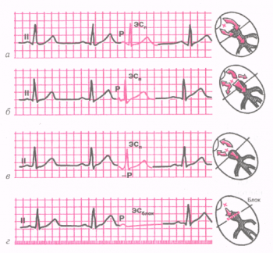
ЕКГ при передсердній екстрасистолії
а — з верхніх відділів передсердь (зубець РII позитивний);
б — з середніх відділів передсердь (зубець РII дефор­мованний, двофаз­ний чи знижений);
в — з ни­жніх відділів передсердь (зубець РII негативний);
г — блоко­вана перед-сердна екстрасистола

Slide 27
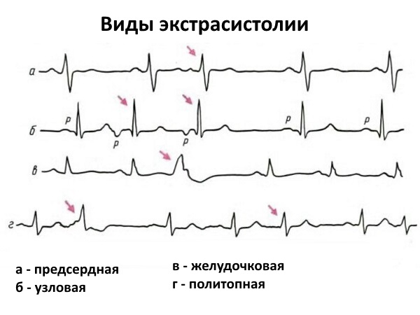
Види екстрасистолії
а
б
в
г
а - передсердна
в - шлуночкова
б - вузлова
г - політопна

Slide 28
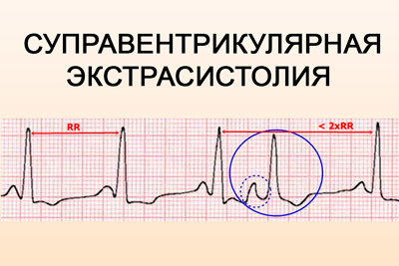
Екстрасистолічна аритмія
Суправентрикулярна
екстрасистолія
Наявність з.Р перед вузьким комплексом QRS, неповна компенсаторна пауза

Slide 29
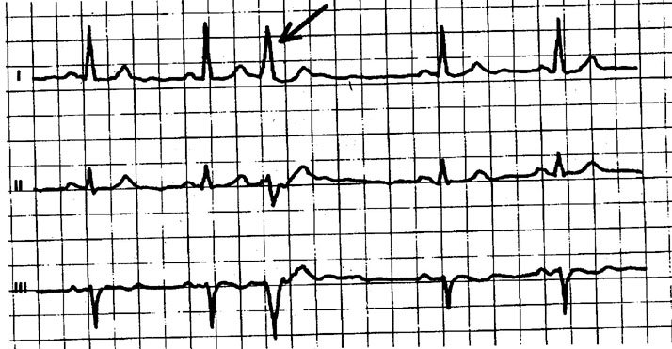
Надшлуночкова екстрасистола
Ex

Slide 30
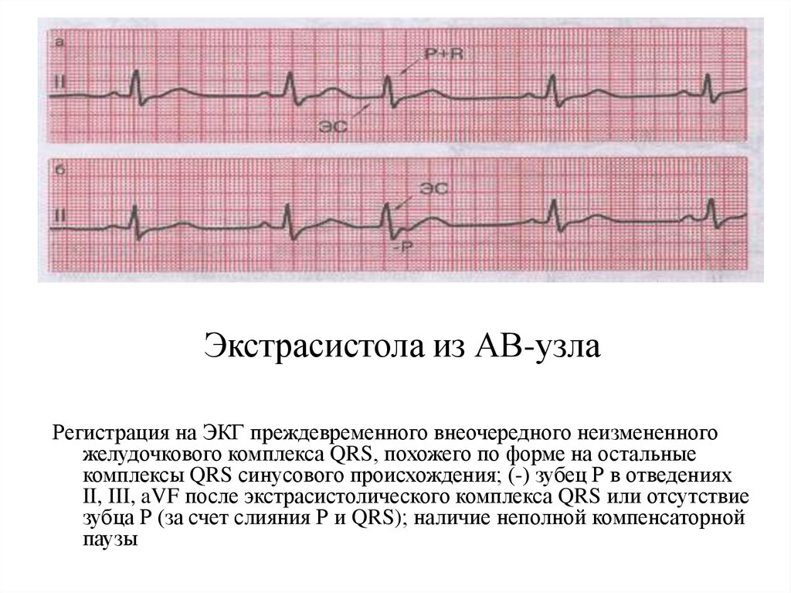
aVF
Екстрасистола з AV-вузла
Реєстрація на ЕКГ передчасного позачергового незміненого комплекса QRS такого за формою, як і інші комплекси синусового походження; (-) зубець Р в відведеннях ІІ, ІІІ,aVF після екстрасис-толічного комплекса QRS чи відсутність зубця Р за рахунок його суміщення з QRS; наявність неповної компенсаторної паузи.

Slide 31
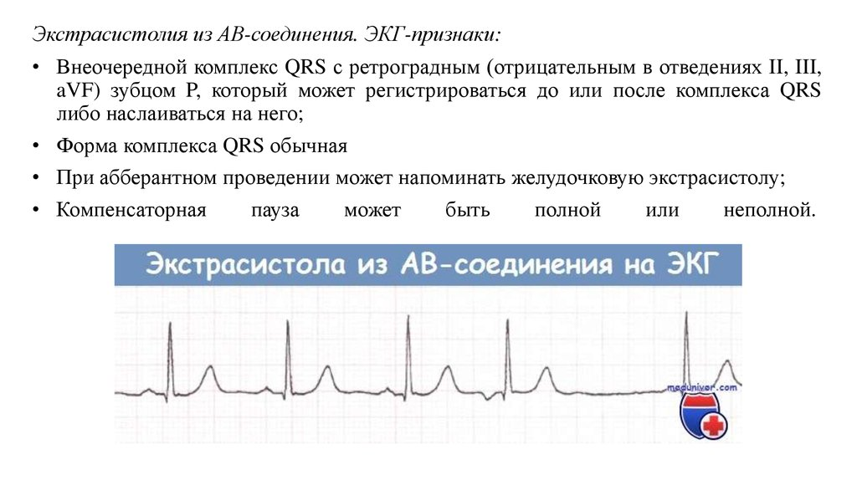
Екстрасистола із AV-вузла
Позачерговий комплекс QRS з ретроградним (негативним в відведеннях ІІ,ІІІ.aVF), зубцем Р, який може реєструватися до чи після комплекса QRS або нашаровуватися на нього.
Форма комплексу QRS звичайнаю
При аберантному проведенні може нагадувати шлуночкову Ех.
Компенсаторна пауза може бути повною чи неповною.

Slide 32
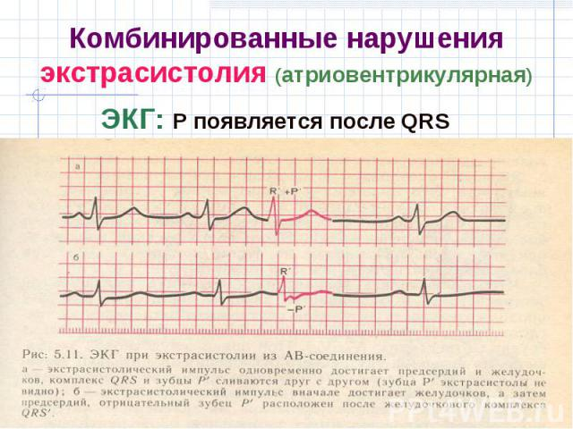
Екстрасистолія атріовентрикулярна
ЕКГ: Р з’являється після QRS

Slide 33
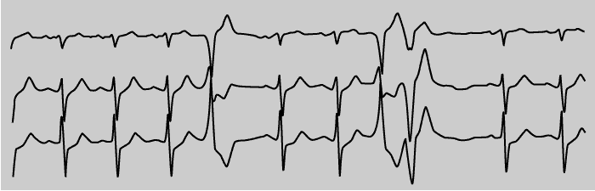
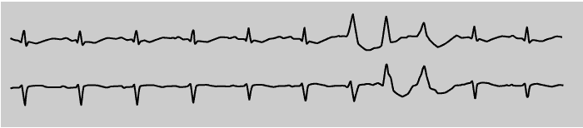
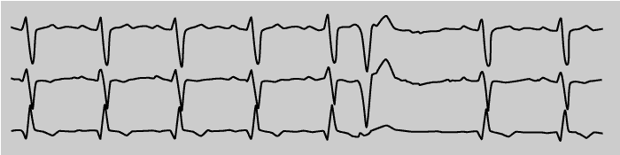
Поодинока та парна політопта шлуночкова Ех
Групова політопна шлуночкова Ех
Рання шлуночкова Ех „R на Т”

Slide 34
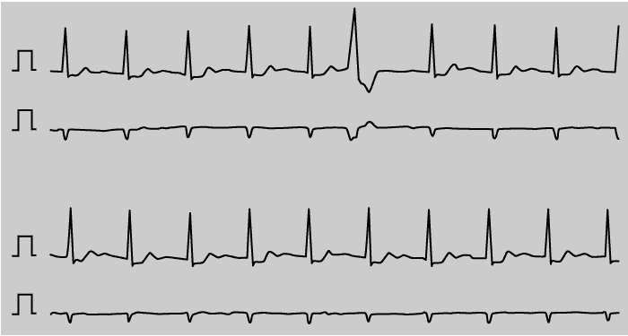
Правошлуночкова Ех на тлі горизонтальной депрессии сегмента ST

Slide 35
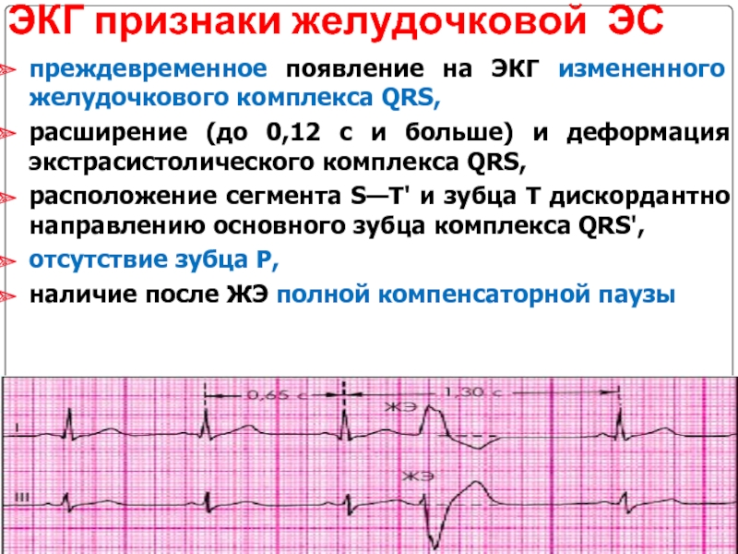
І зубця Т дискордантно напрвленню основного зубця комплекса
ЕКГ ознаки шлуночкової Ex
Позачергова поява на ЕКГ зміненого шлуночкового комплекса QRS
Розширення (до 0,12 с та більше) та деформація екстрасистолічного комплекса QRS
Розташування сегмента ST і зубця Т дискордантно направленню основного зубця комплексу QRS
Відсутність зубця Р
Наявність після шлуночкової Ех повної компенсаторної паузи

Slide 36
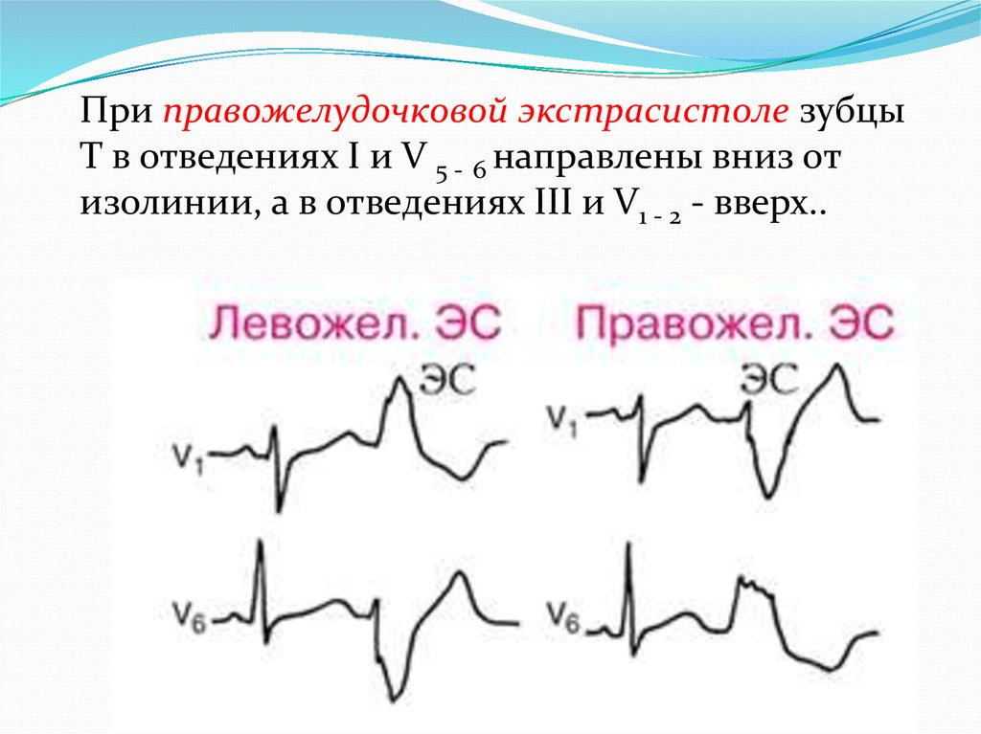
Шлуночкові екстрасистоли
Лівошлуночкова Ex
Правошлуночкова Ex
Ex
Ex
Ex
Ex

Slide 37
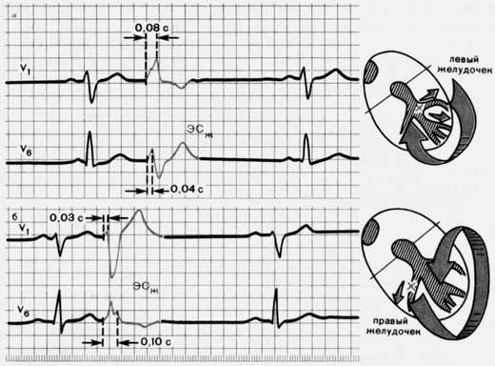
Шлуночкові екстрасистоли
ЕКГ при лівошлуночкової і правошлуночкової екстрасистолах

Slide 38
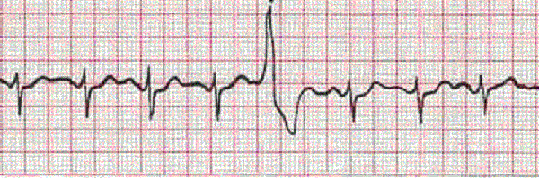
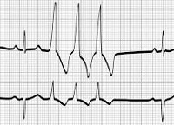
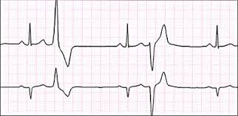
Шлуночкова екстрасистолія

Slide 39
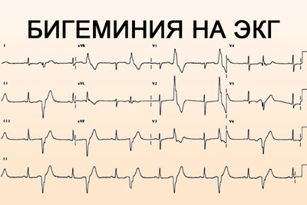
Бігемінія на ЕКГ

Slide 40
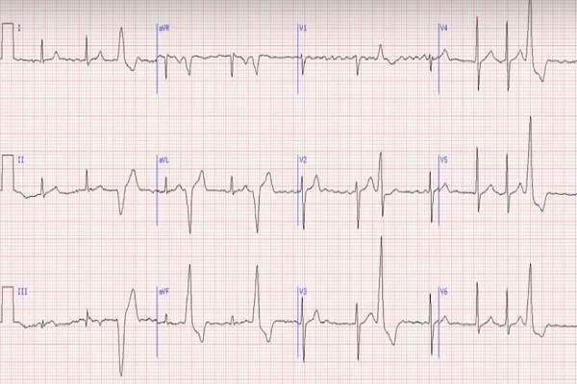
Трігемінія

Slide 41
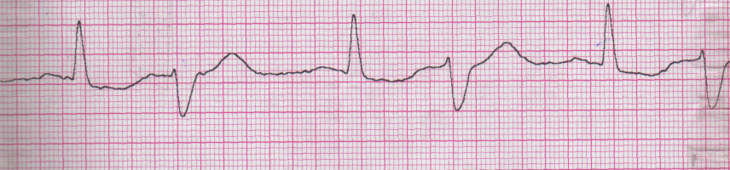
Класифiкація шлуночкових екстрасистолiй
(B.Lown, M.Wolf, 1971)
0 - шлуночковi eкстрасистоли вiдсутнi;
1 - рiдкi екстрасистоли (менше 30 за годину);
2 - часті eкстрасистоли (бiльше 30 за годину);
3 - полiморфнi шлуночковi eкстрасистоли;
4а - парнi eкстрасистоли;
4б - короткий епізод шлуночкової тахікардiї (три та бiльше комплексiв);
5 - раннi шлуночковi екстрасистоли

Slide 42
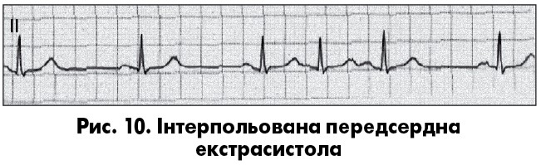
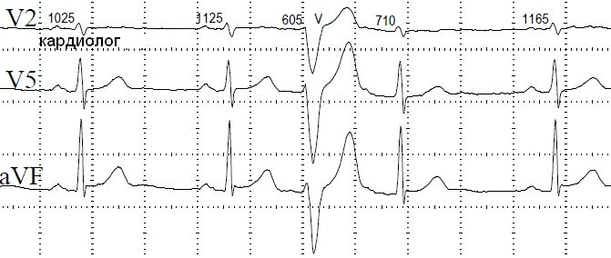
Інтерпольовані екстрасистоли

Slide 43
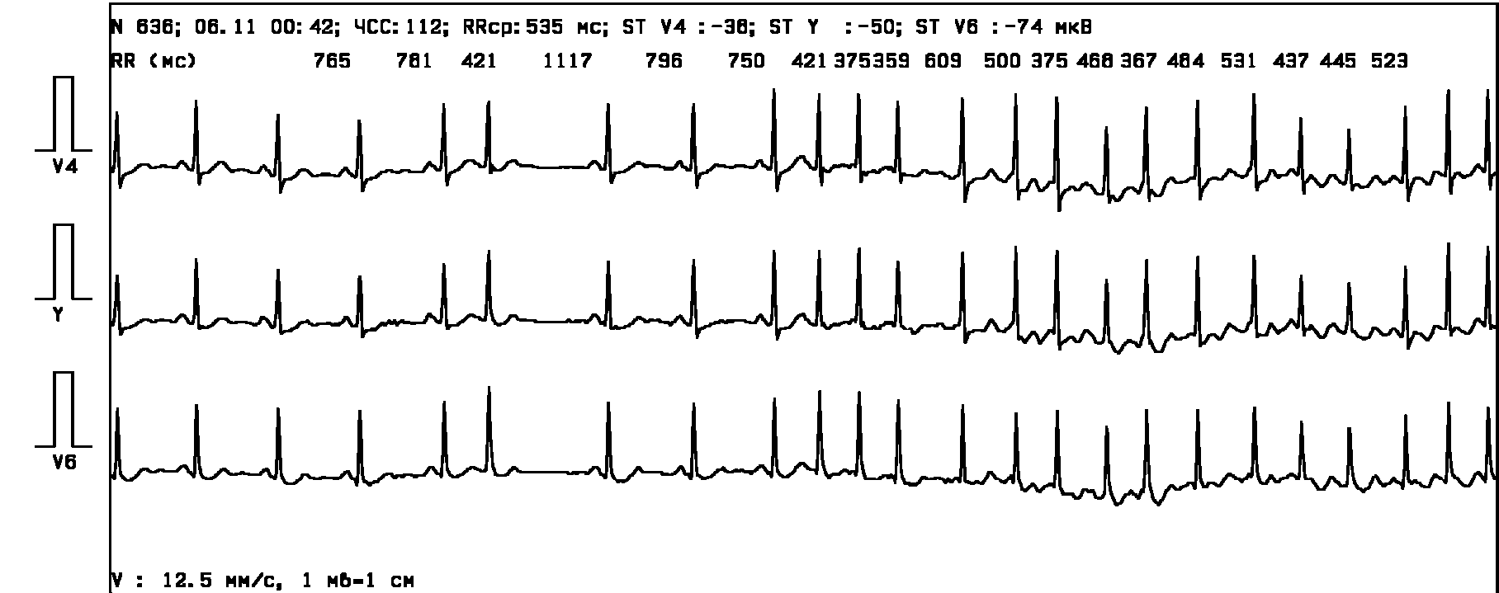
Пароксизм фібриляції передсердь, индукований передсердною екстрасистолією

Slide 44
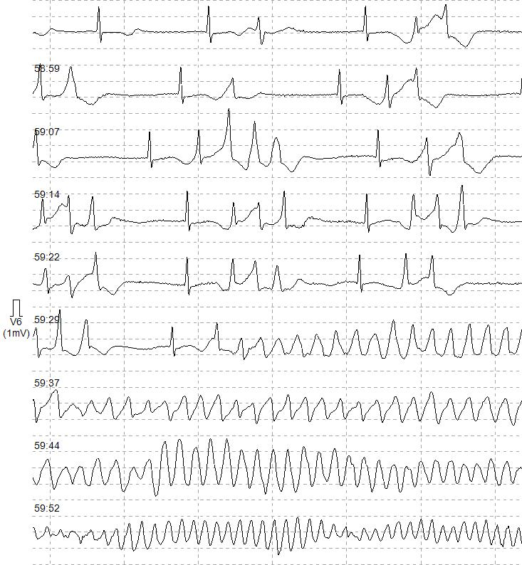
Профілактика РСС після ГІМ
Обов’язкове при-значення лідокаїна внутрішньовенно в гострому періоді ІМ (за виключенням ви-падків досягнутої реперфузії) з обов’яз-ковим пероральним прийомом у подаль-шому

Slide 45

Дякую за увагу

